Slide 1




SmartCars
Nils Jensen Simon Hauck
Maker‘s Lab
Things that Think
20 Minuten
Notes:
1

Slide 2
Motivation
2017 - 38,3 % der Stickstoffoxide verursacht durch Straßenverkehr
→ Starke Belastung der Umwelt
Zusätzlich eine hohe Lärmbelastung
46 Millionen Pkw
Volle Straßen
Notes:
https://www.umweltbundesamt.de/daten/verkehr/umweltbelastungen-durch-verkehr#textpart-5
https://www.umweltbundesamt.de/umwelttipps-fuer-den-alltag/mobilitaet/bus-bahn-fahren#textpart-2
Simon

Slide 3
Motivation
 |  | Pkw | Eisenbahn (Nahverkehr) | Linienbus
Treibhausgase | g/Pkm | 147 | 58 | 80
Kohlenmonoxid | g/Pkm | 1,00 | 0,04 | 0,06
Stickoxide | g/Pkm | 0,43 | 0,20 | 0,32
Feinstaub | g/Pkm | 0,004 | 0,002 | 0,003
Auslastung | g/Pkm | 1,5 Pers./Pkw | 28% | 19%
Notes:
https://www.umweltbundesamt.de/sites/default/files/medien/366/bilder/vergleich_der_durchschnittlichen_emissionen_einzelner_verkehrsmittel_im_personenverkehr_bezugsjahr_2018_tabelle_0.png
Simon

Slide 4
Motivation
Wie kann man das Verhalten ändern?
Notes:
Simon

Slide 5
Motivation
Wie kann man das Verhalten ändern?
Zielgruppe: grundsätzlich Jeder
Besonders Kinder
Spielerisch den Einfluss zeigen
Notes:
Simon

Slide 6
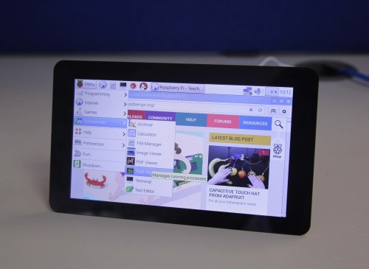
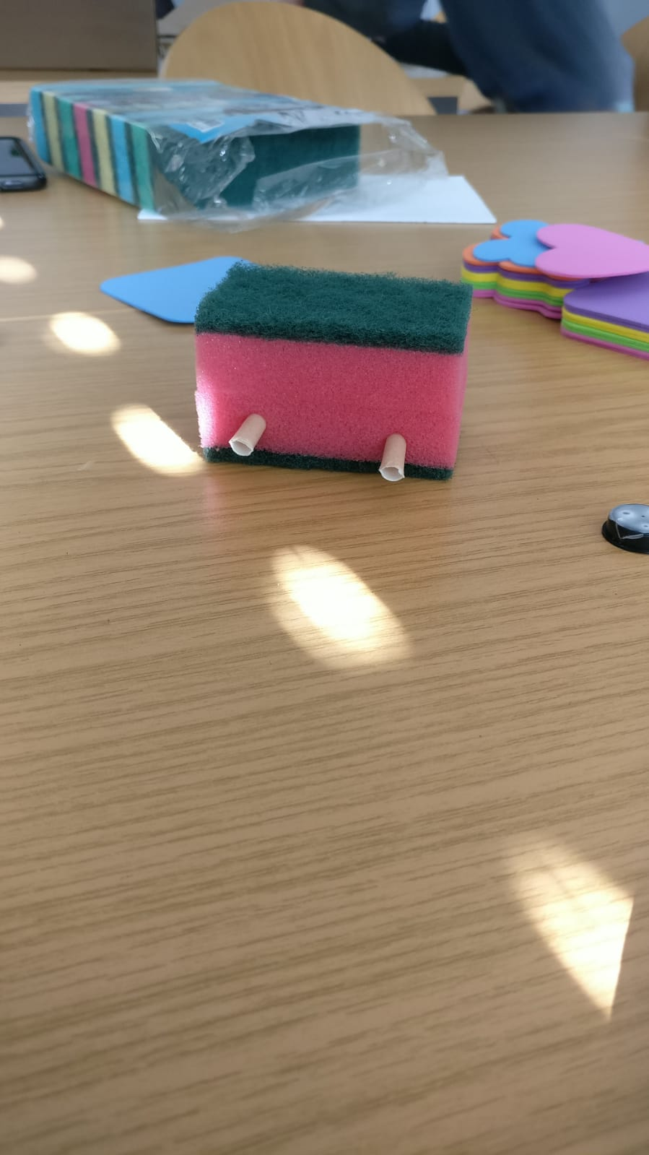
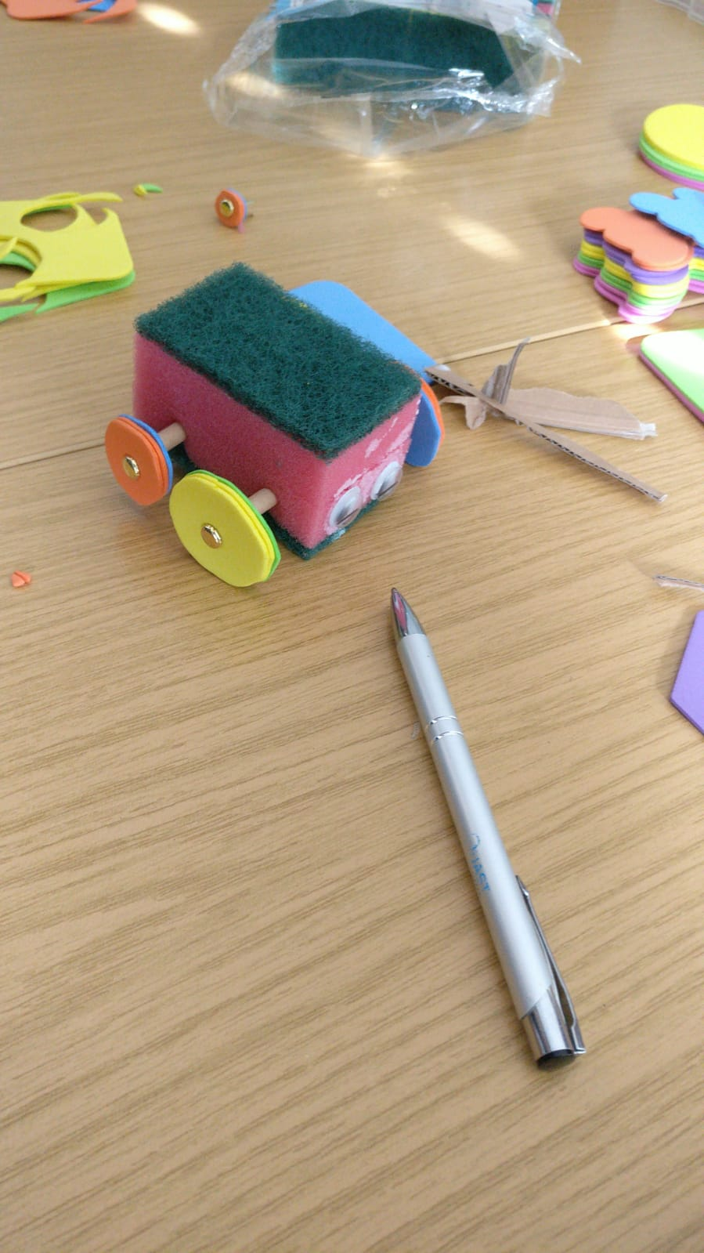
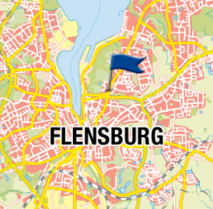
Grundidee
Notes:
Erste Grundidee:
3 Komponenten
Fahrzeug
Display mit genauen Messdaten
Dazu passend eine Karte von Flensburg oder sowas
Simon

Slide 7
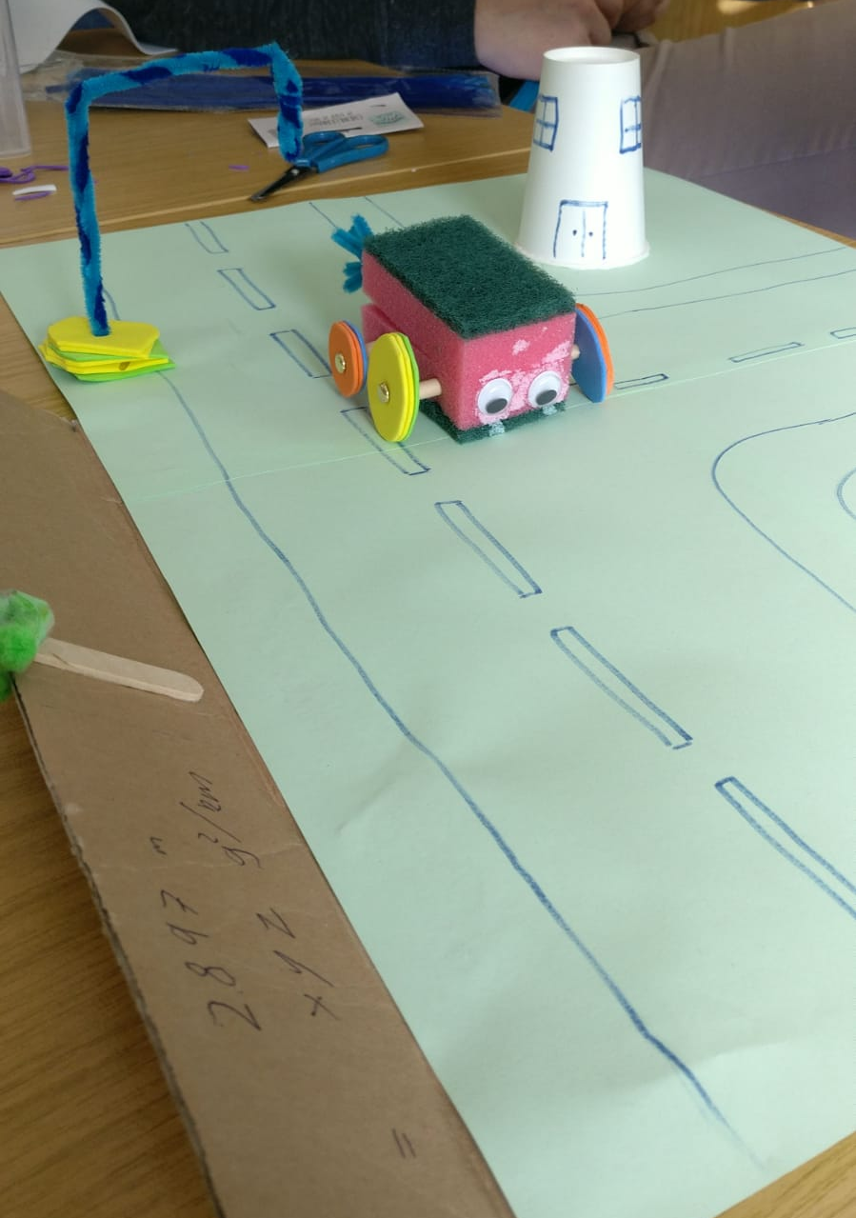
Grundidee
Notes:
Erste Vision
Messdaten unten
Fahrzeug und Karte
Simon

Slide 8
Grundidee
Notes:
Erstes Problem
Display zu teuer ☹
Simon

Slide 9
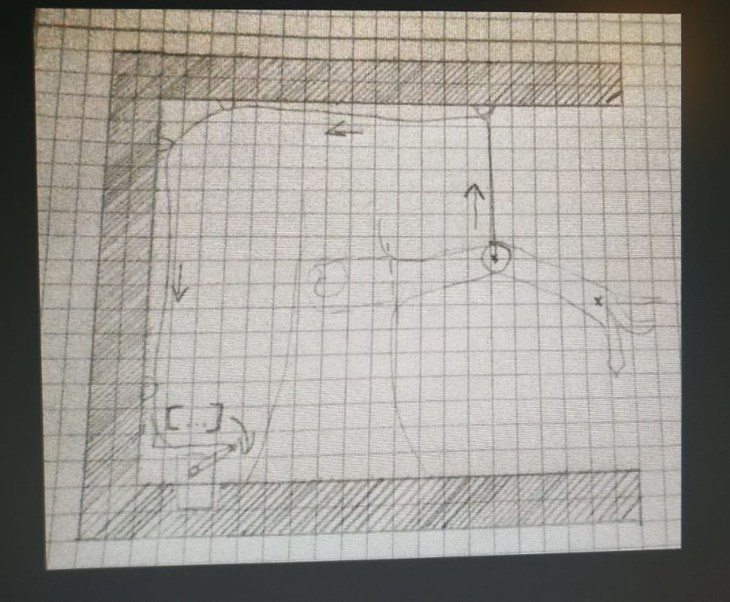
Grundidee
Notes:
Neue Idee:
Abstrakte Darstellung
Simon

Slide 10
Anforderungen
Plug & Play
„Kleine“ kompakte Fahrzeuge
Wartbarkeit und Wiederverwendung
Notes:
Neue Idee:
Abstrakte Darstellung
Nils

Slide 11
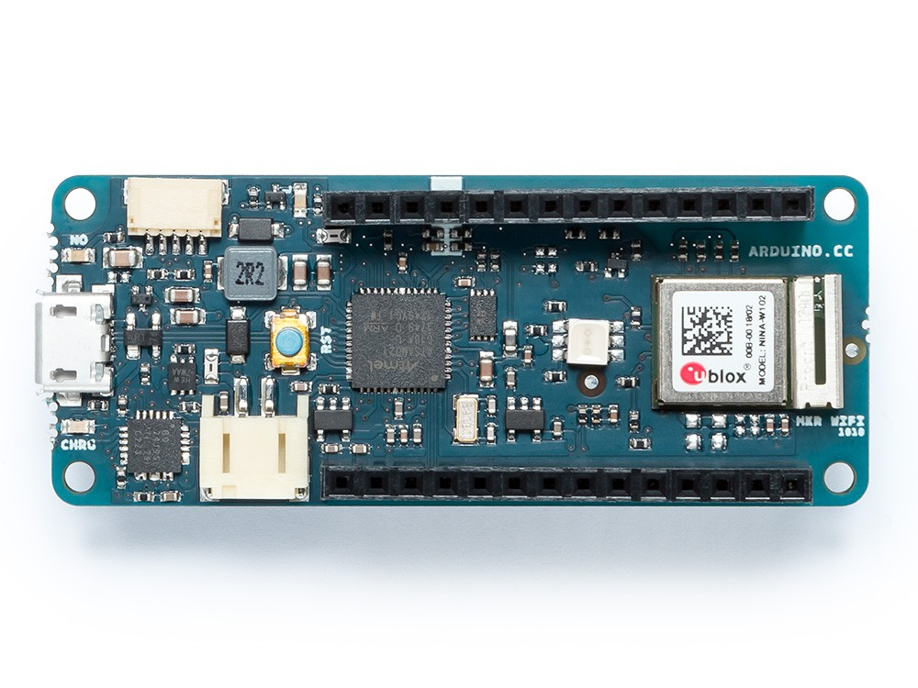
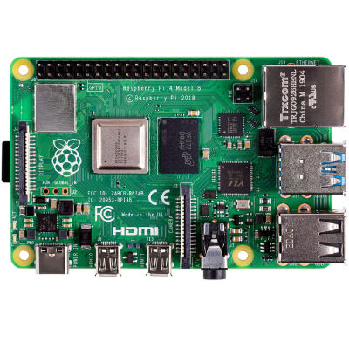
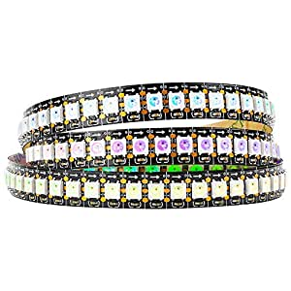
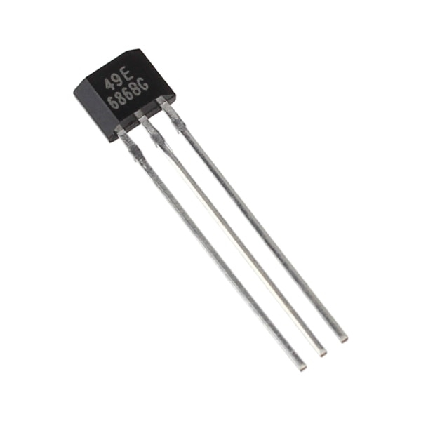
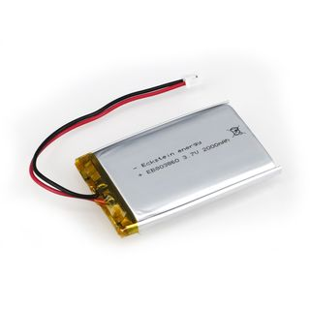
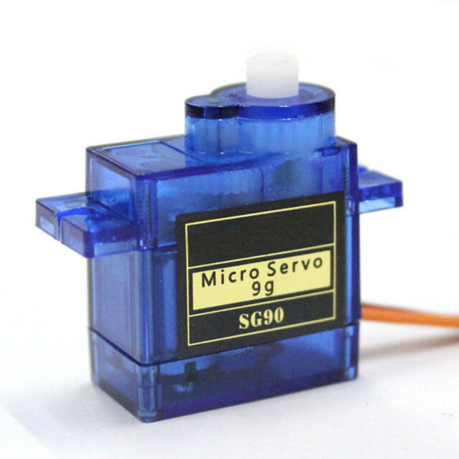
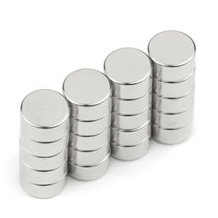
Anforderungen
Notes:
Neue Idee:
Abstrakte Darstellung
Nils

Slide 12
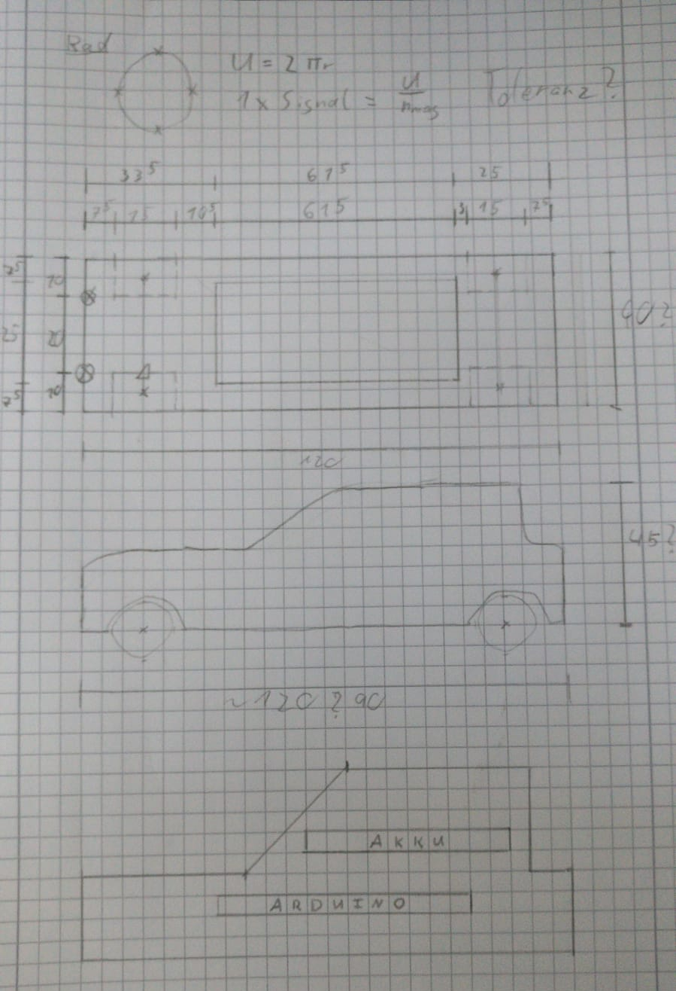
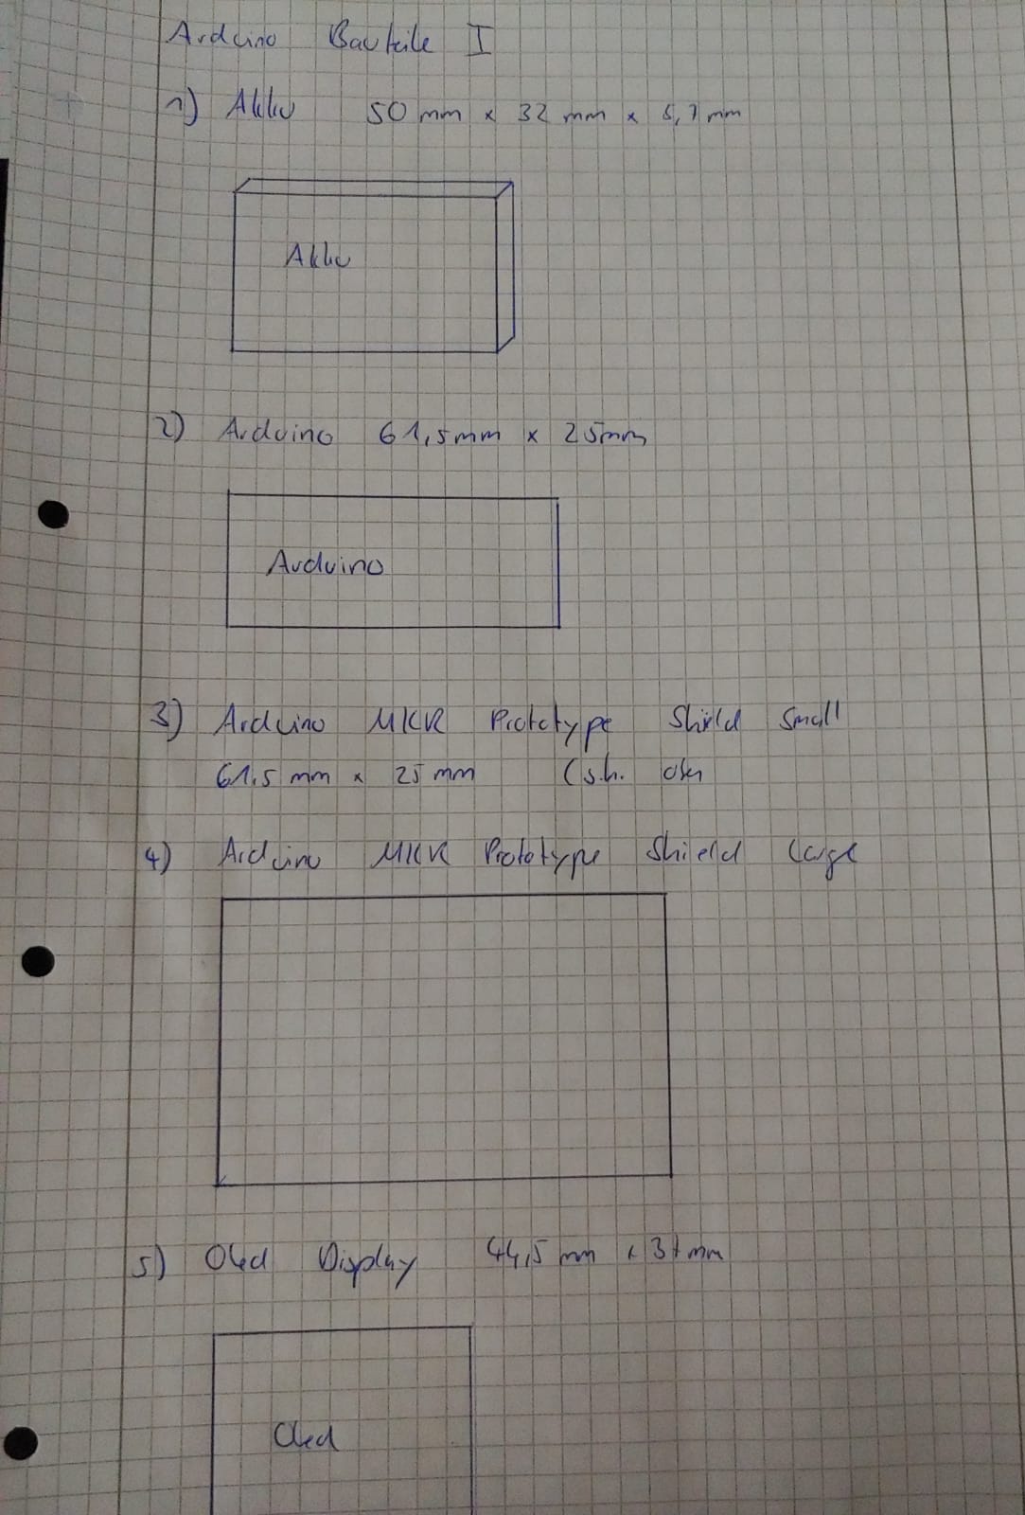
Planung
Notes:
Neue Idee:
Abstrakte Darstellung
Nils

Slide 13
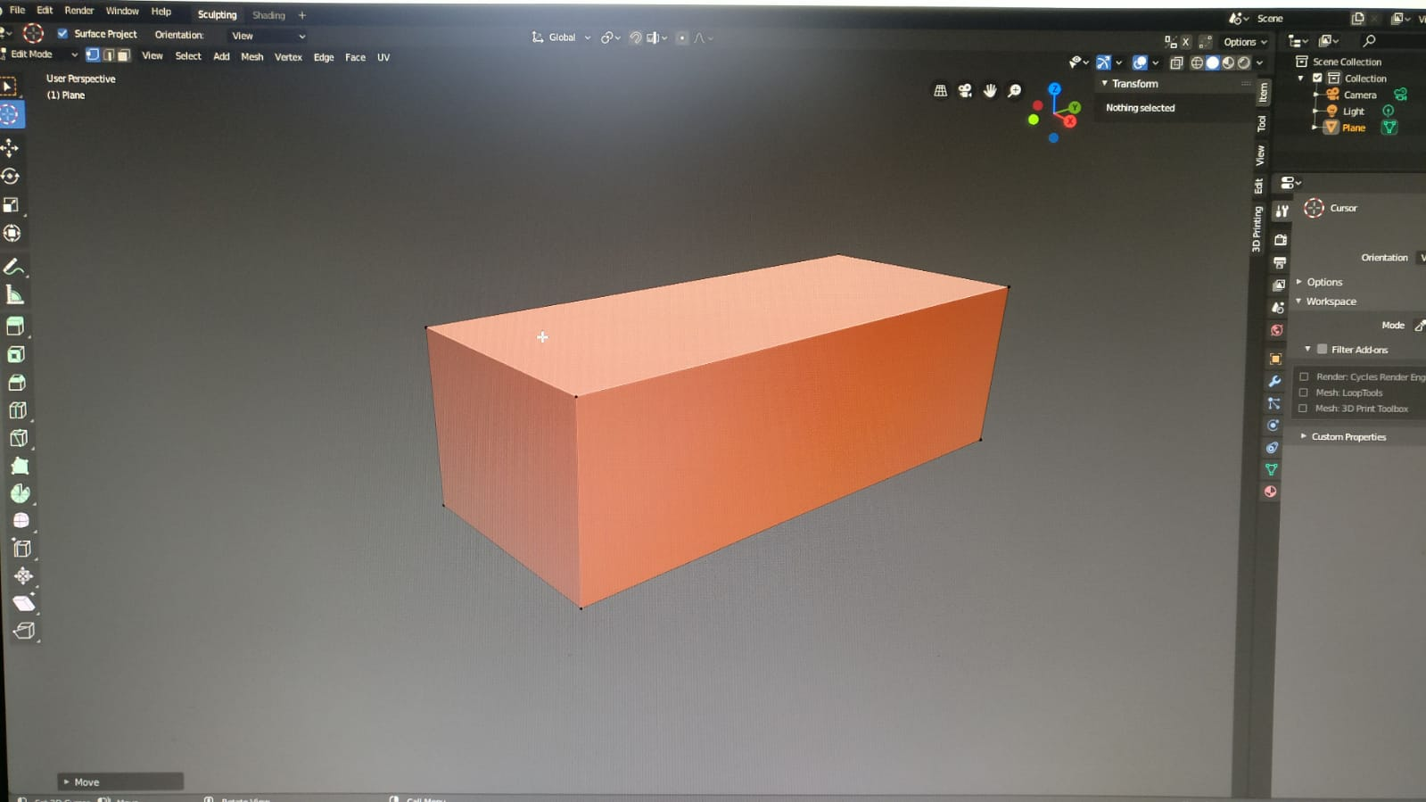
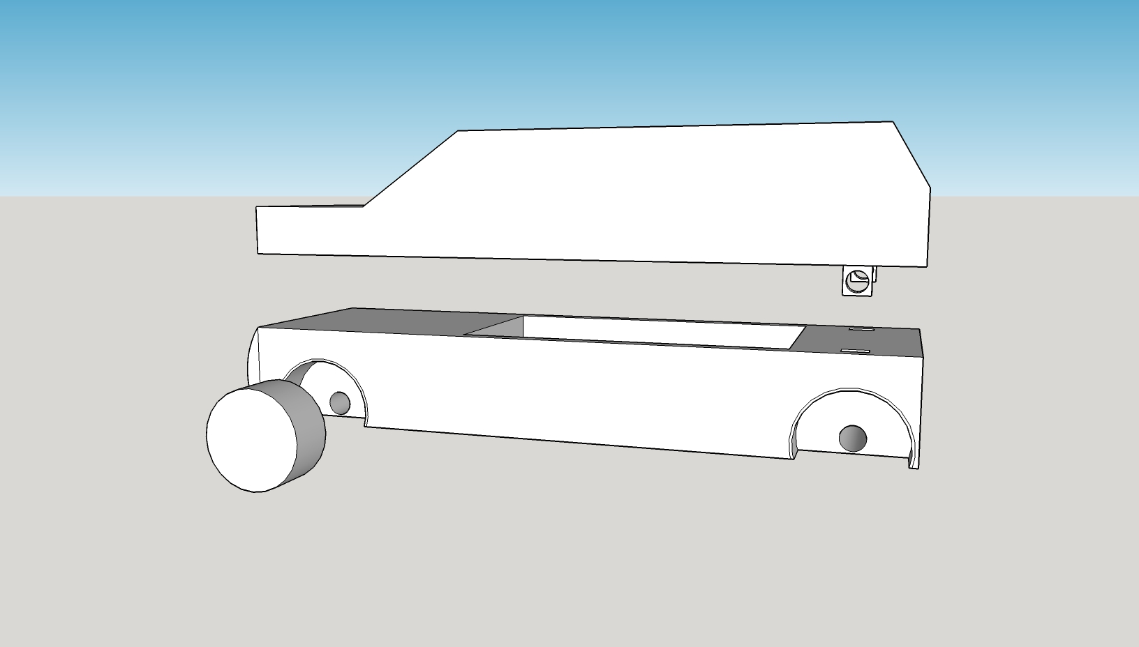
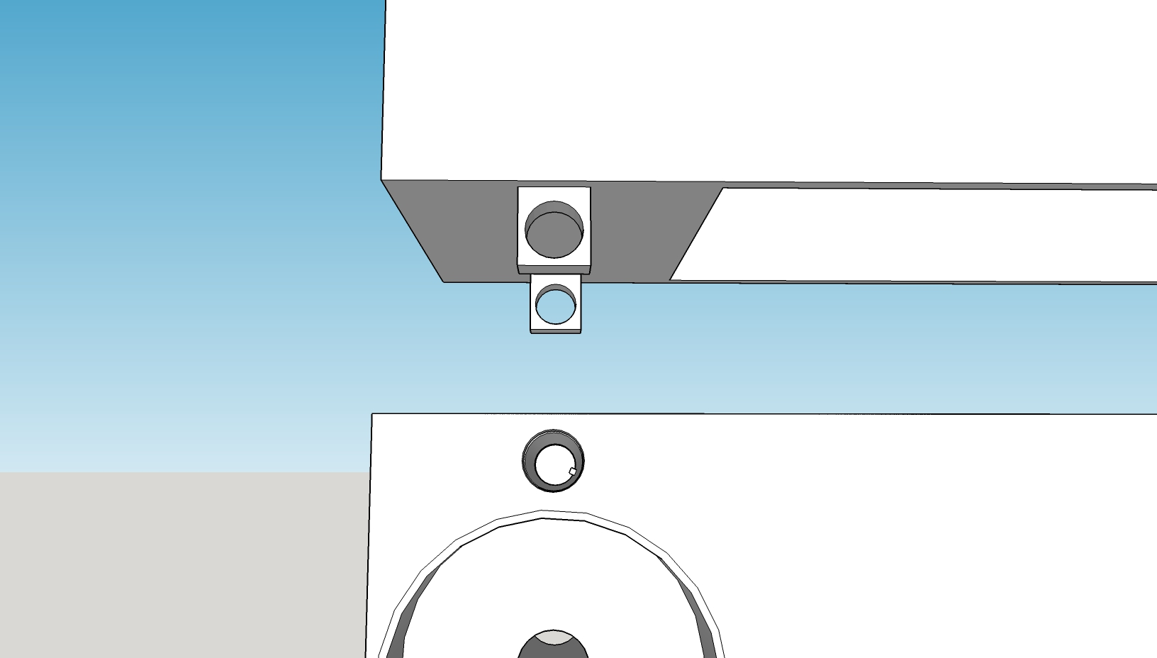
Designiterationen
Notes:
Neue Idee:
Abstrakte Darstellung
Nils

Slide 14
Designiterationen
Notes:
Neue Idee:
Abstrakte Darstellung
Nils

Slide 15
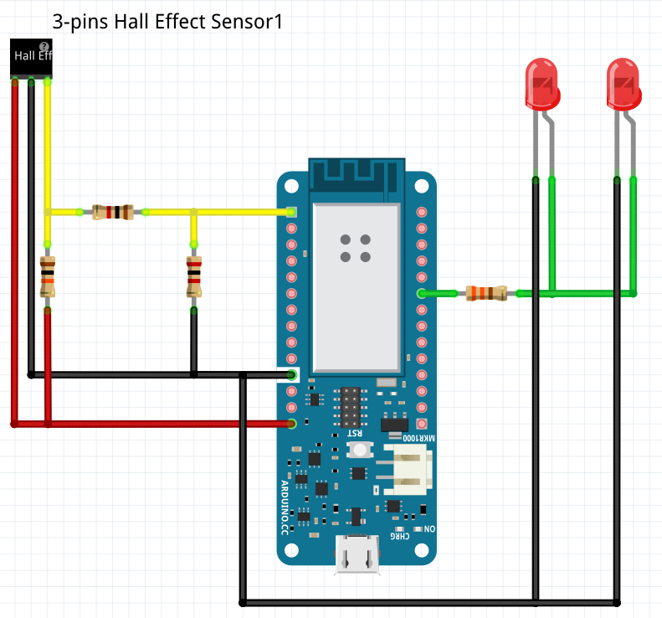
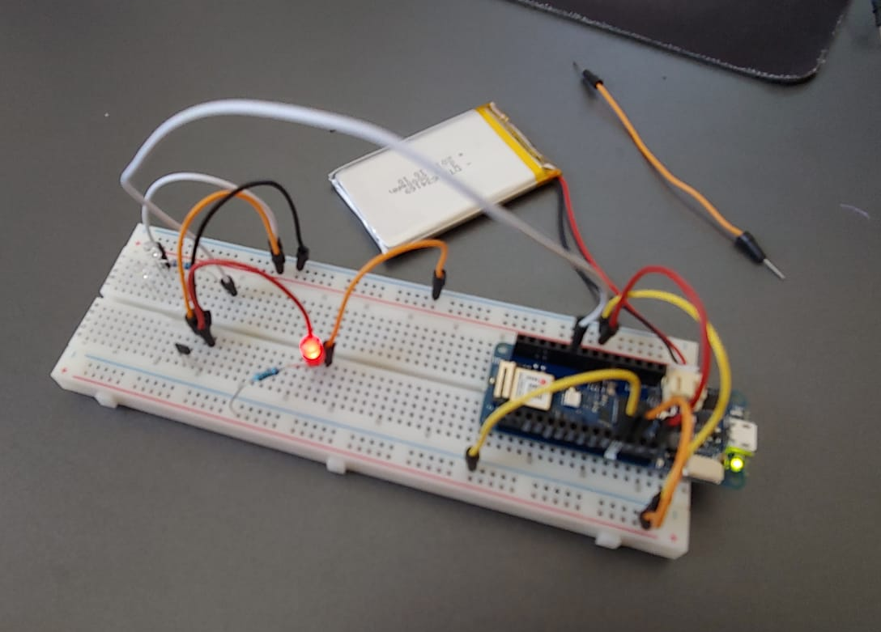
Designiterationen - Auto
Notes:
Neue Idee:
Abstrakte Darstellung
Simon

Slide 16
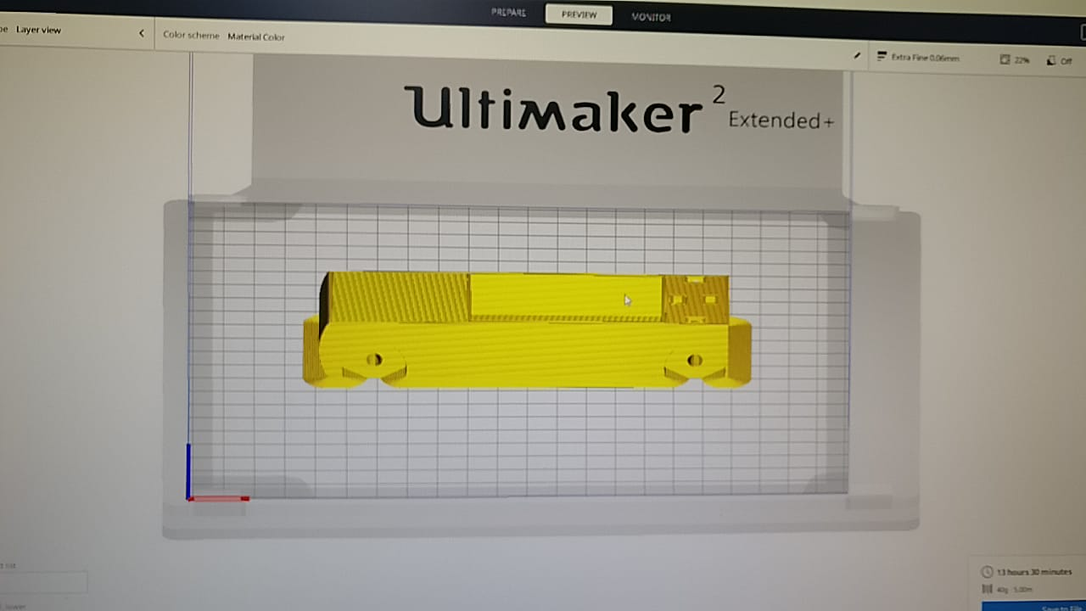
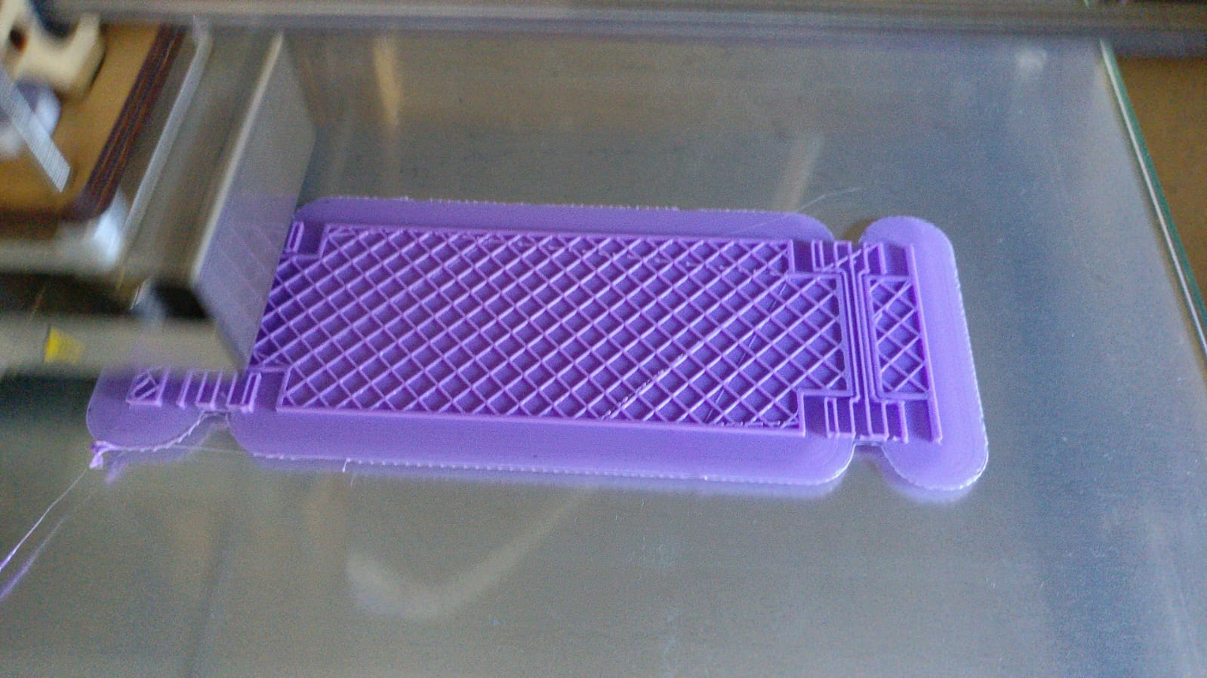
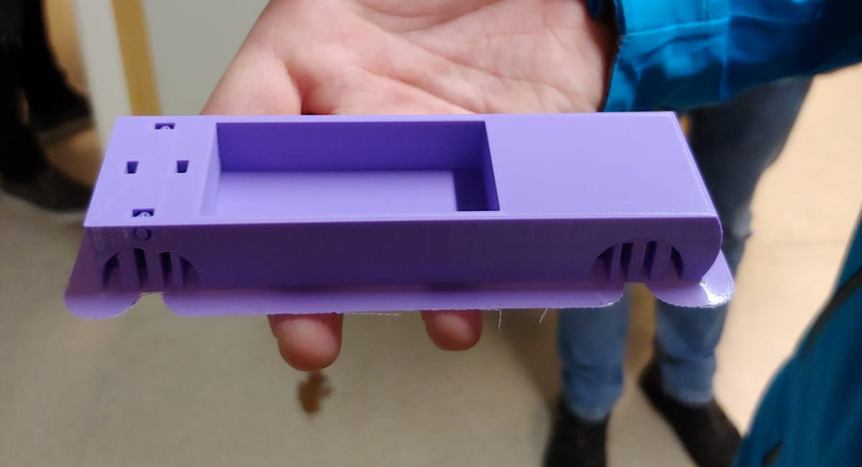
Designiterationen - Auto
Notes:
Neue Idee:
Abstrakte Darstellung
Nils

Slide 17
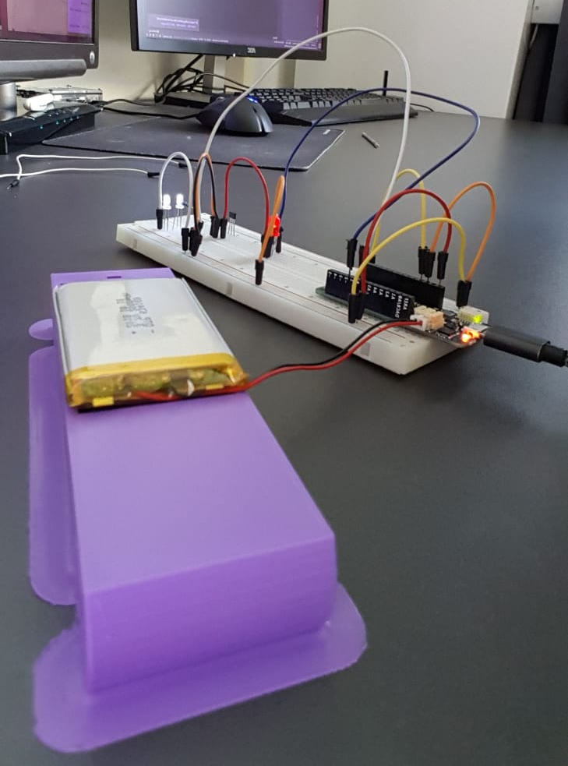
Designiterationen - Auto
Notes:
Neue Idee:
Abstrakte Darstellung
Nils

Slide 18
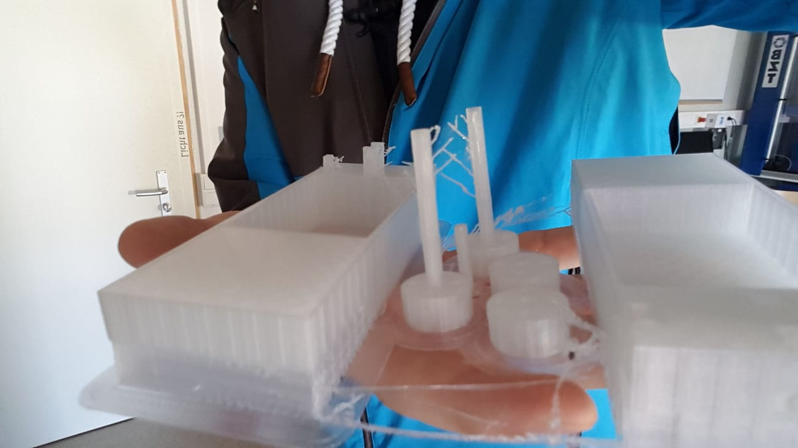
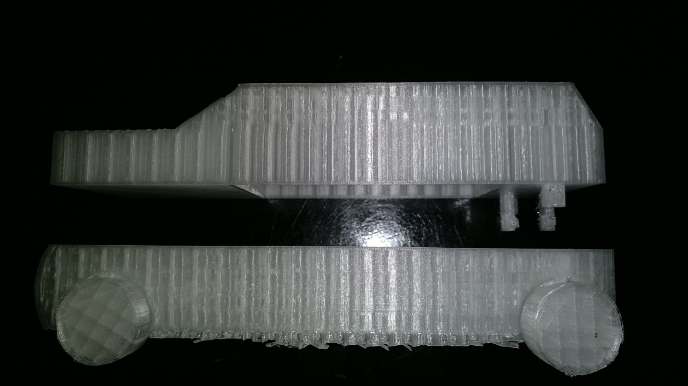
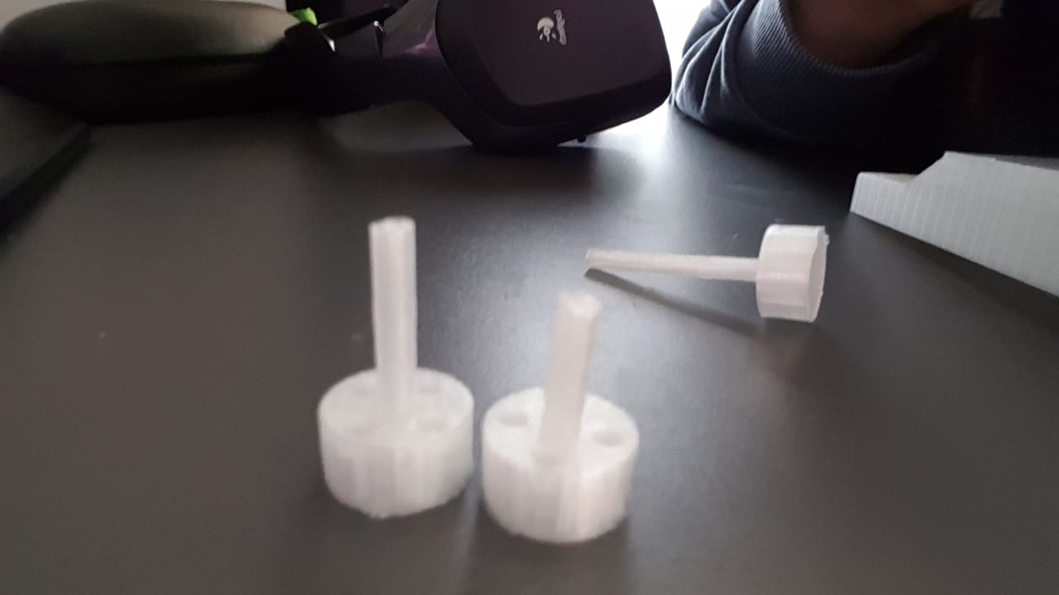
Designiterationen - Auto
Notes:
Neue Idee:
Abstrakte Darstellung
Nils

Slide 19

Designiterationen - Auto
Notes:
Neue Idee:
Abstrakte Darstellung

Slide 20
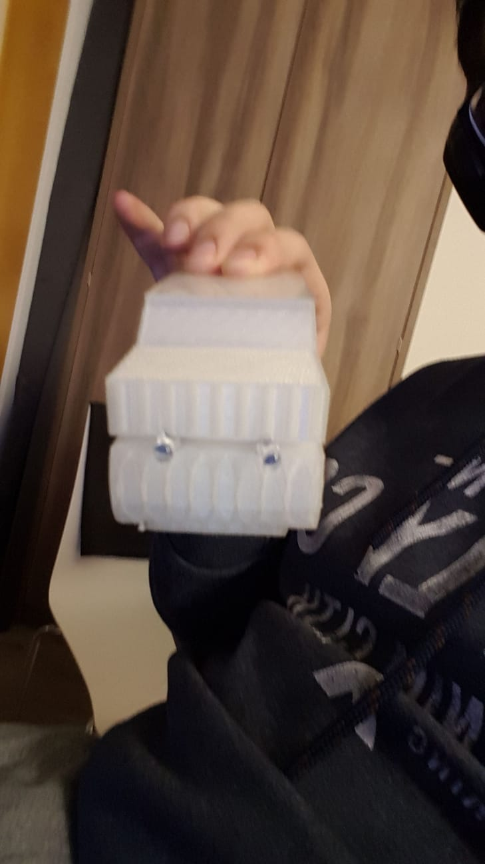
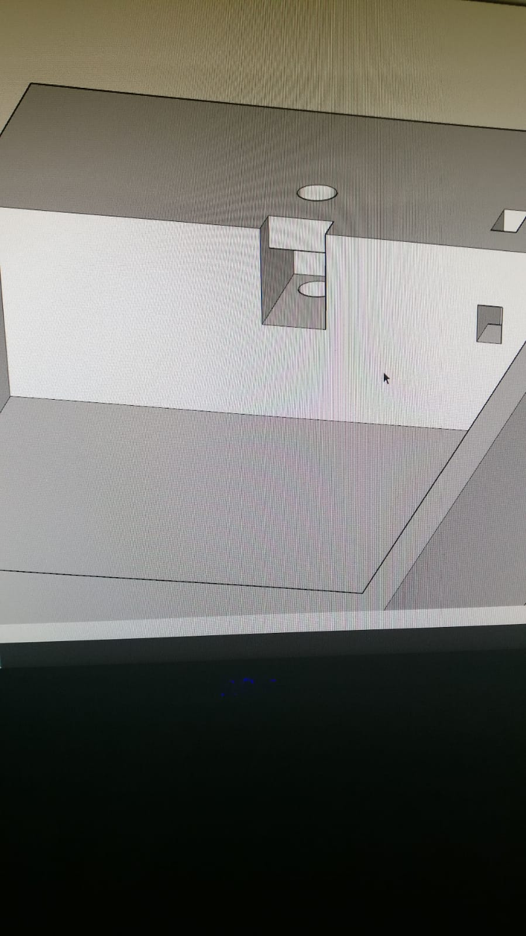
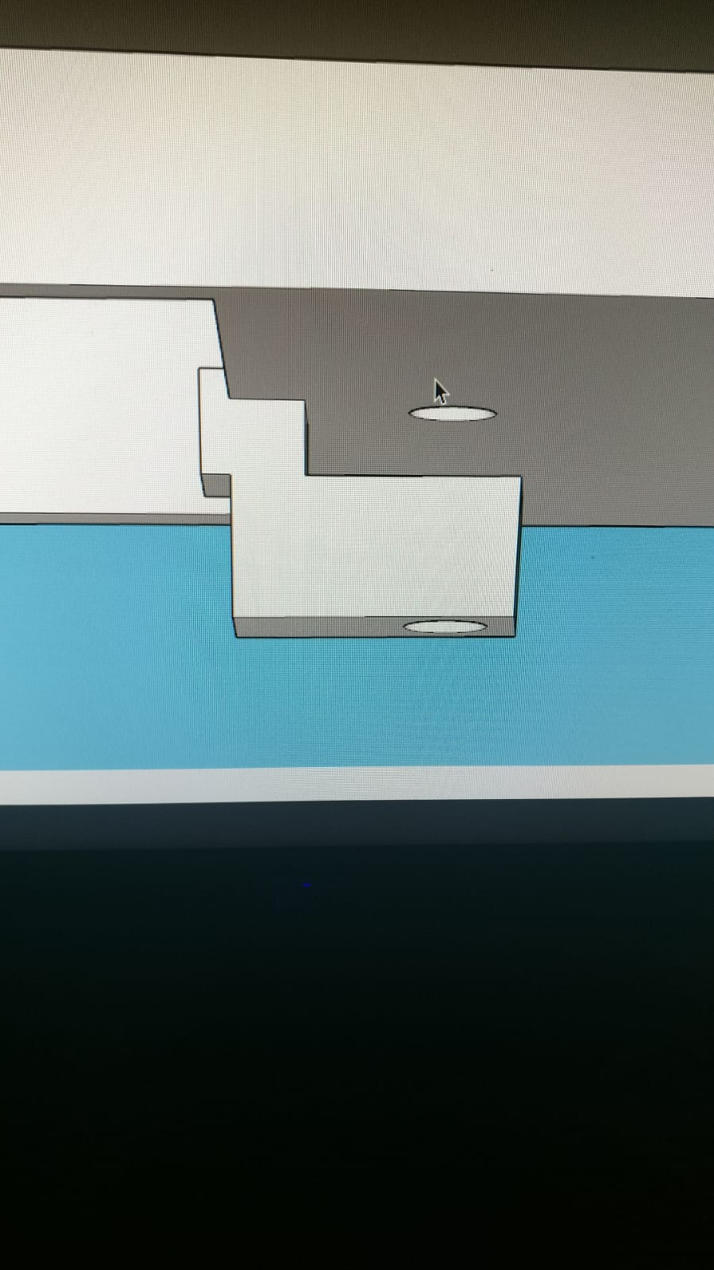
Designiterationen - Auto
Notes:
Neue Idee:
Abstrakte Darstellung
Nils

Slide 21
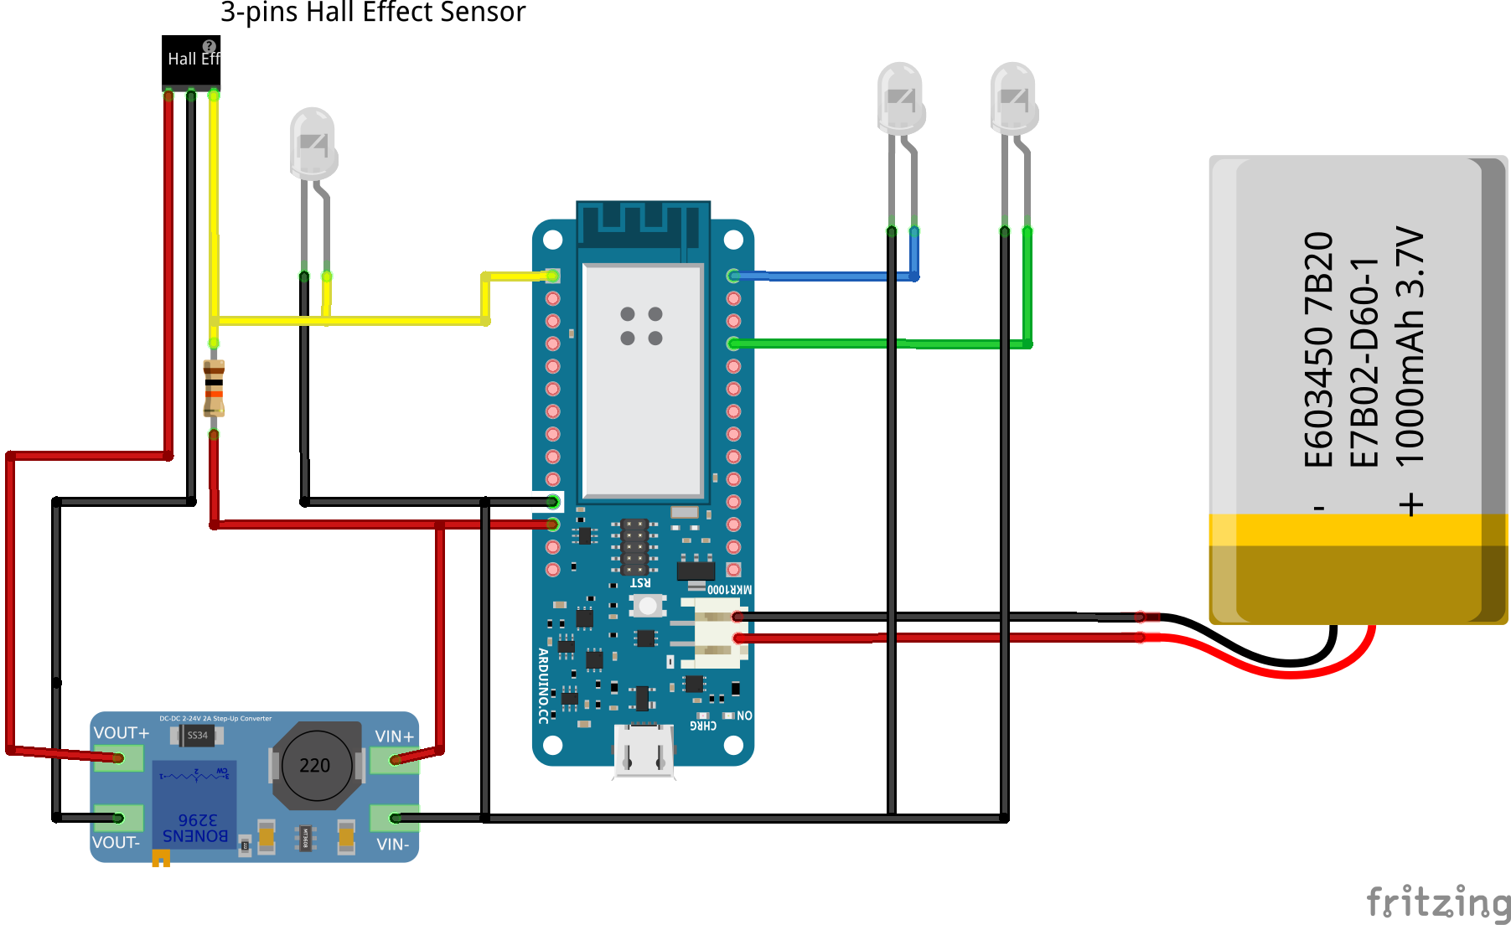
Designiterationen - Auto
Notes:
Neue Idee:
Abstrakte Darstellung
Simon

Slide 22
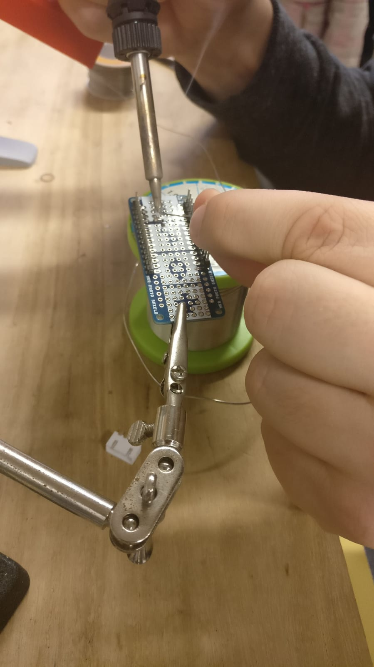
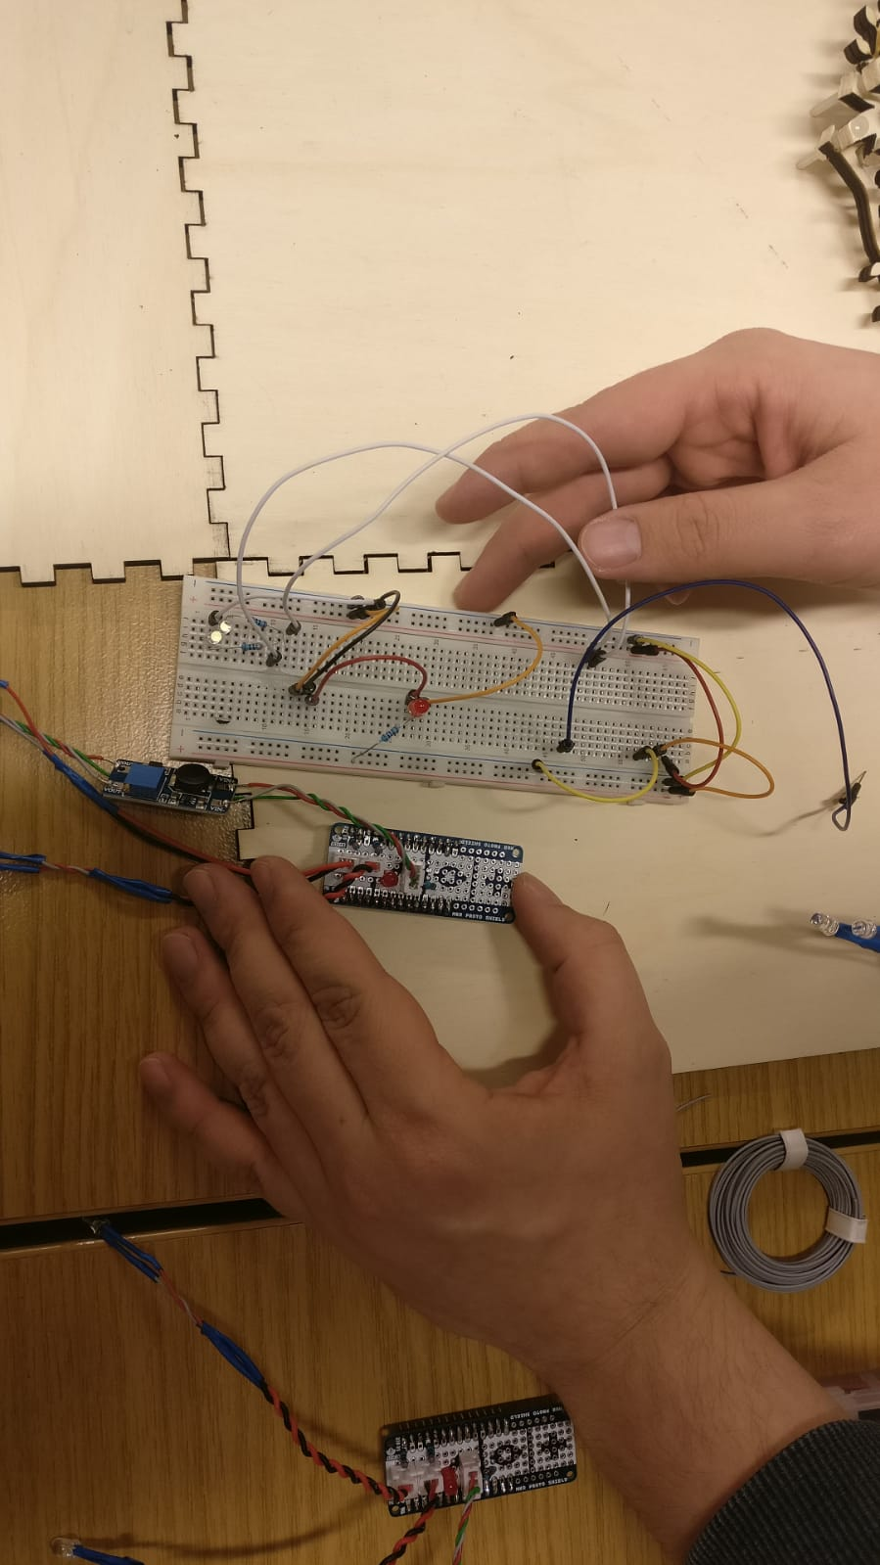
Designiterationen - Auto
Notes:
Neue Idee:
Abstrakte Darstellung
Simon

Slide 23
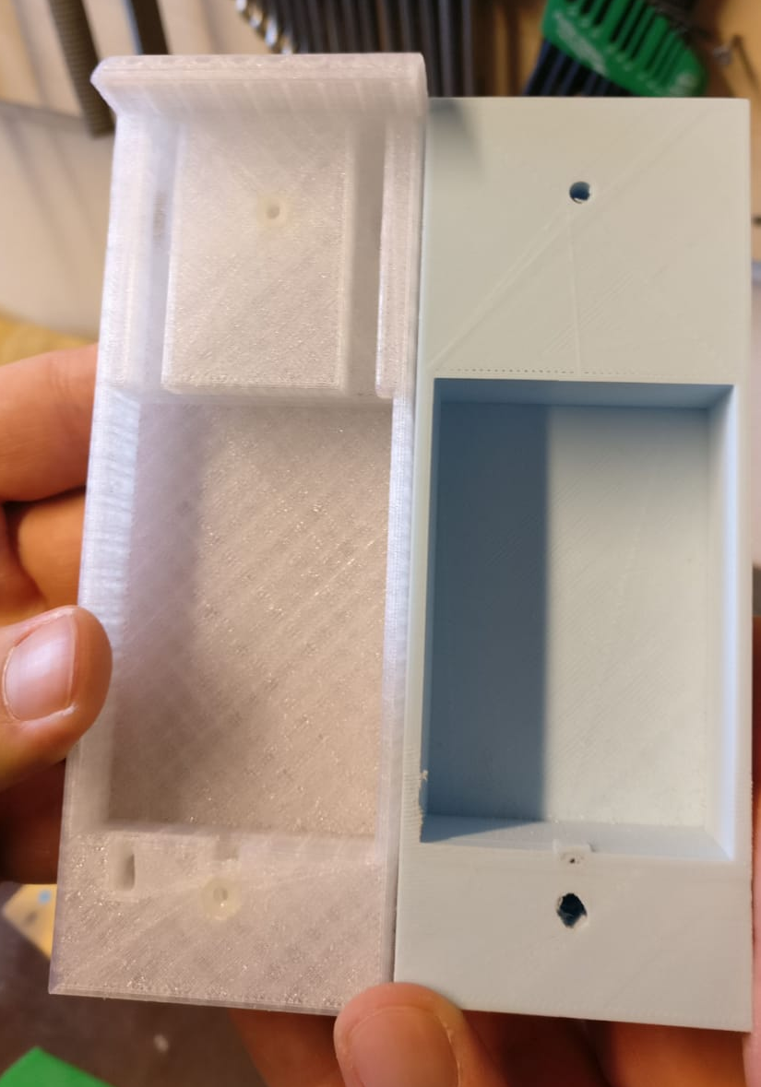
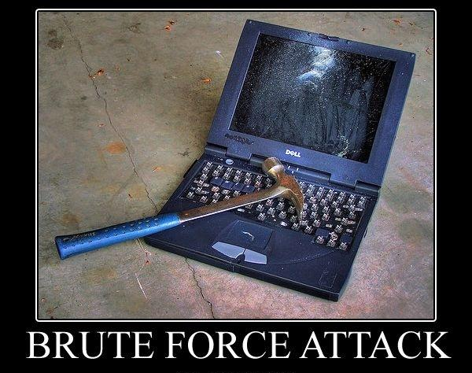
Designiterationen - Auto
Notes:
Neue Idee:
Abstrakte Darstellung
Nils

Slide 24
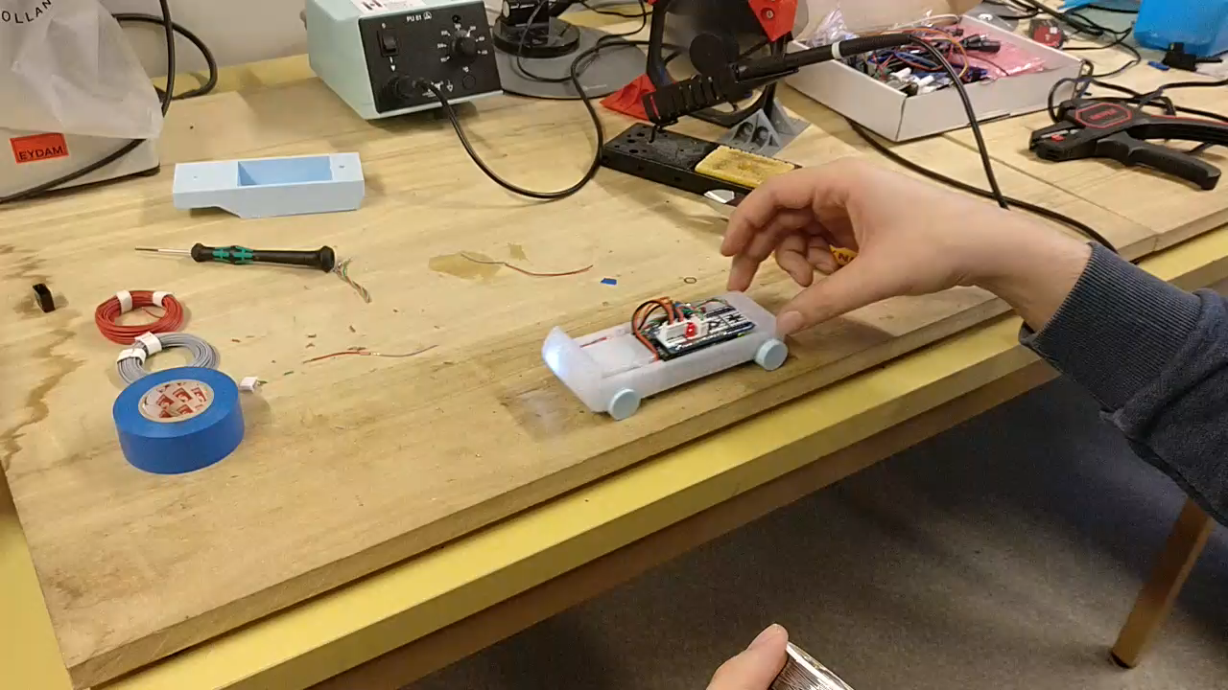
Designiterationen - Auto
Notes:
Neue Idee:
Abstrakte Darstellung
Nils

Slide 25
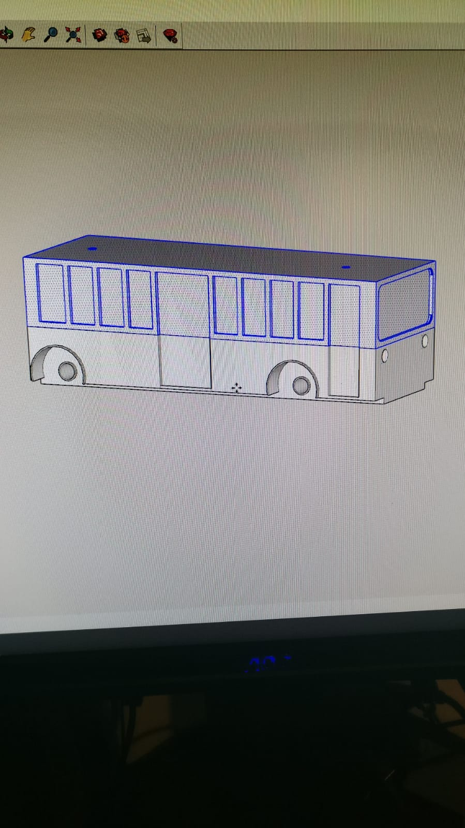
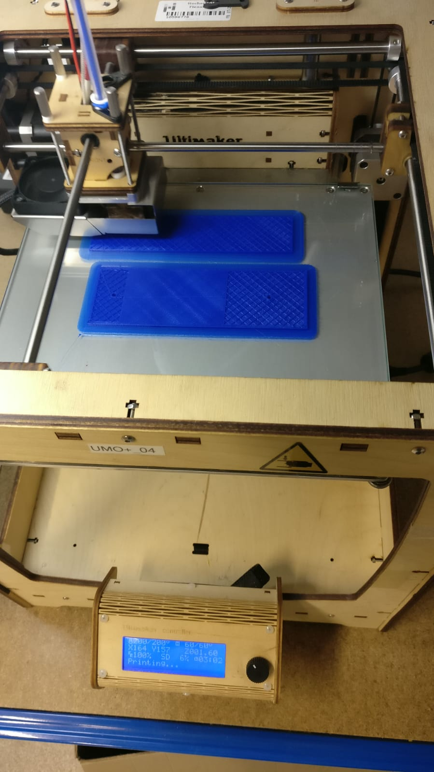
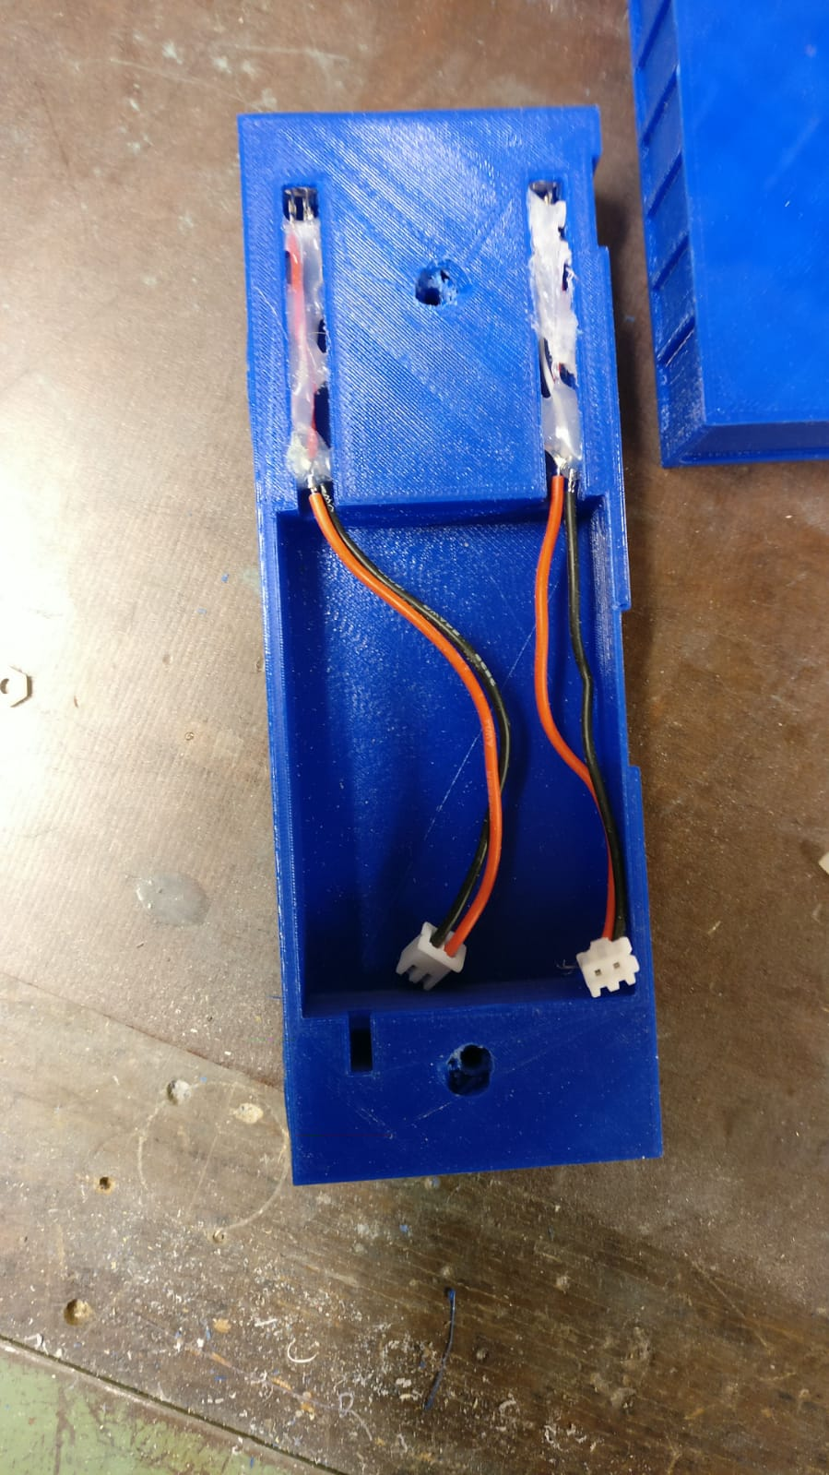
Designiterationen - Bus
Notes:
Neue Idee:
Abstrakte Darstellung
Nils

Slide 26
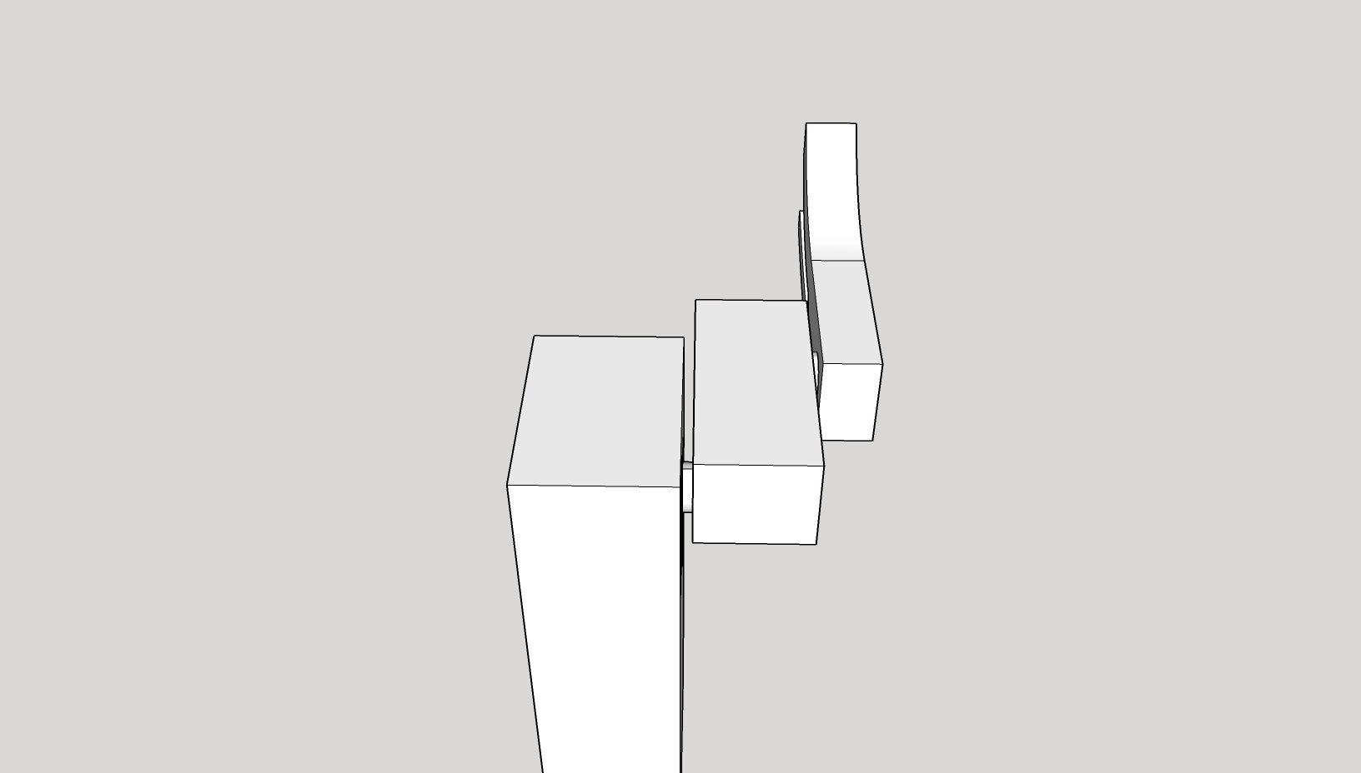
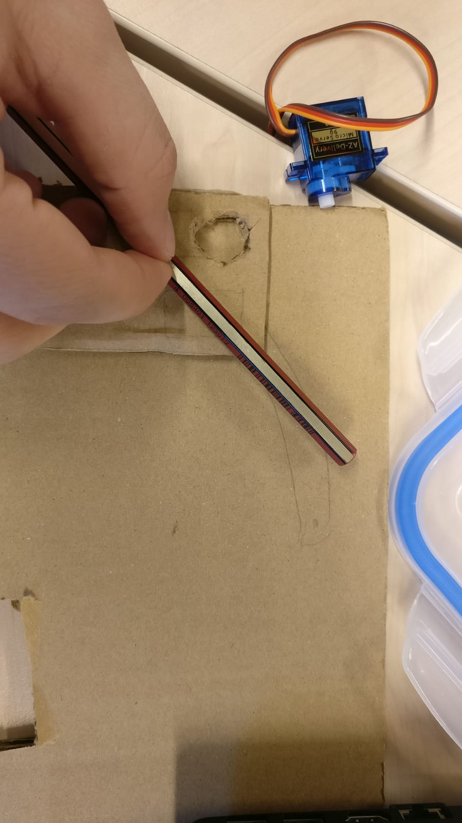
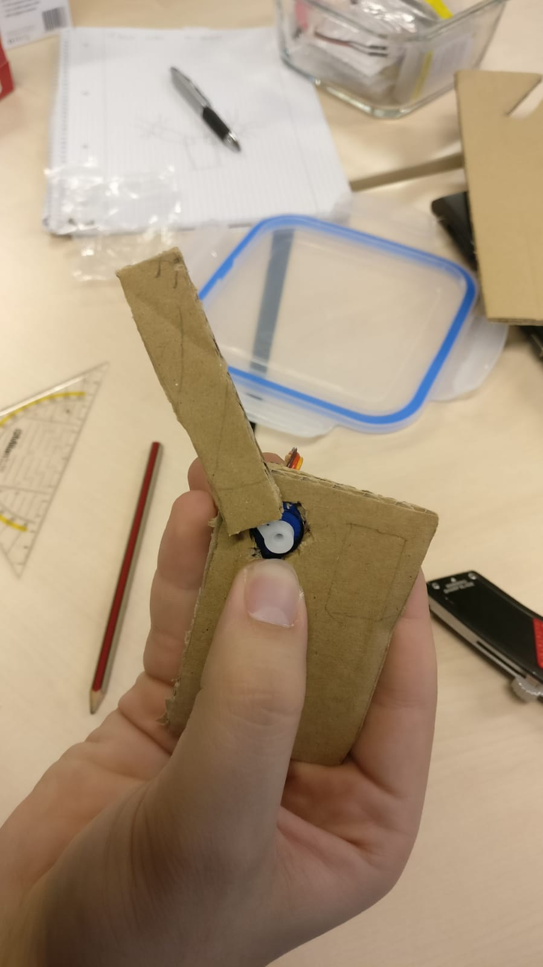
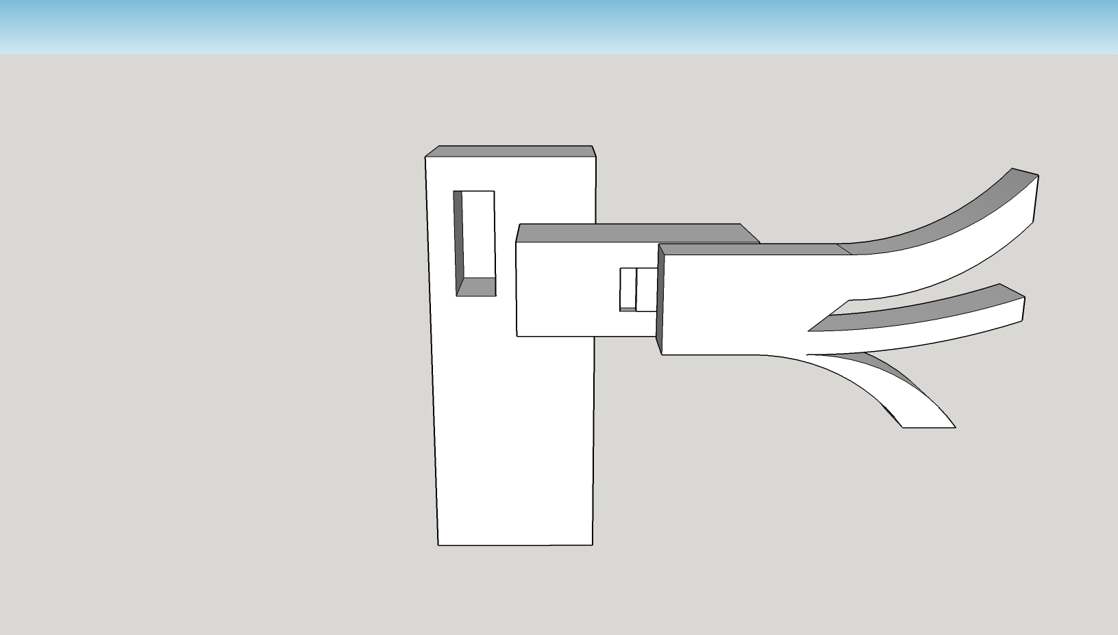
Designiterationen - Baum
Notes:
Neue Idee:
Abstrakte Darstellung
Simon

Slide 27

Designiterationen - Baum
Notes:
Neue Idee:
Abstrakte Darstellung
Simon

Slide 28
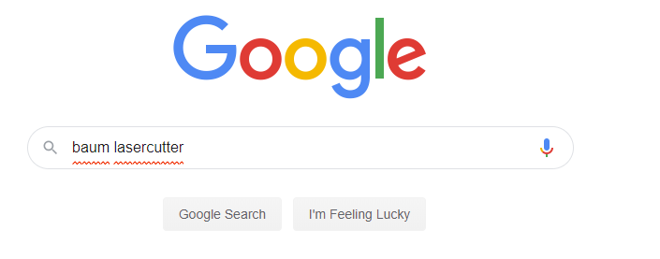
Designiterationen - Baum
Notes:
Neue Idee:
Abstrakte Darstellung
Simon

Slide 29
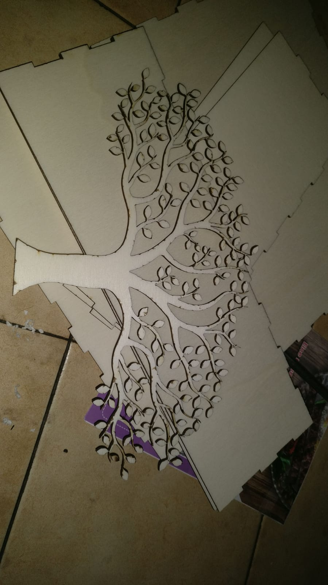
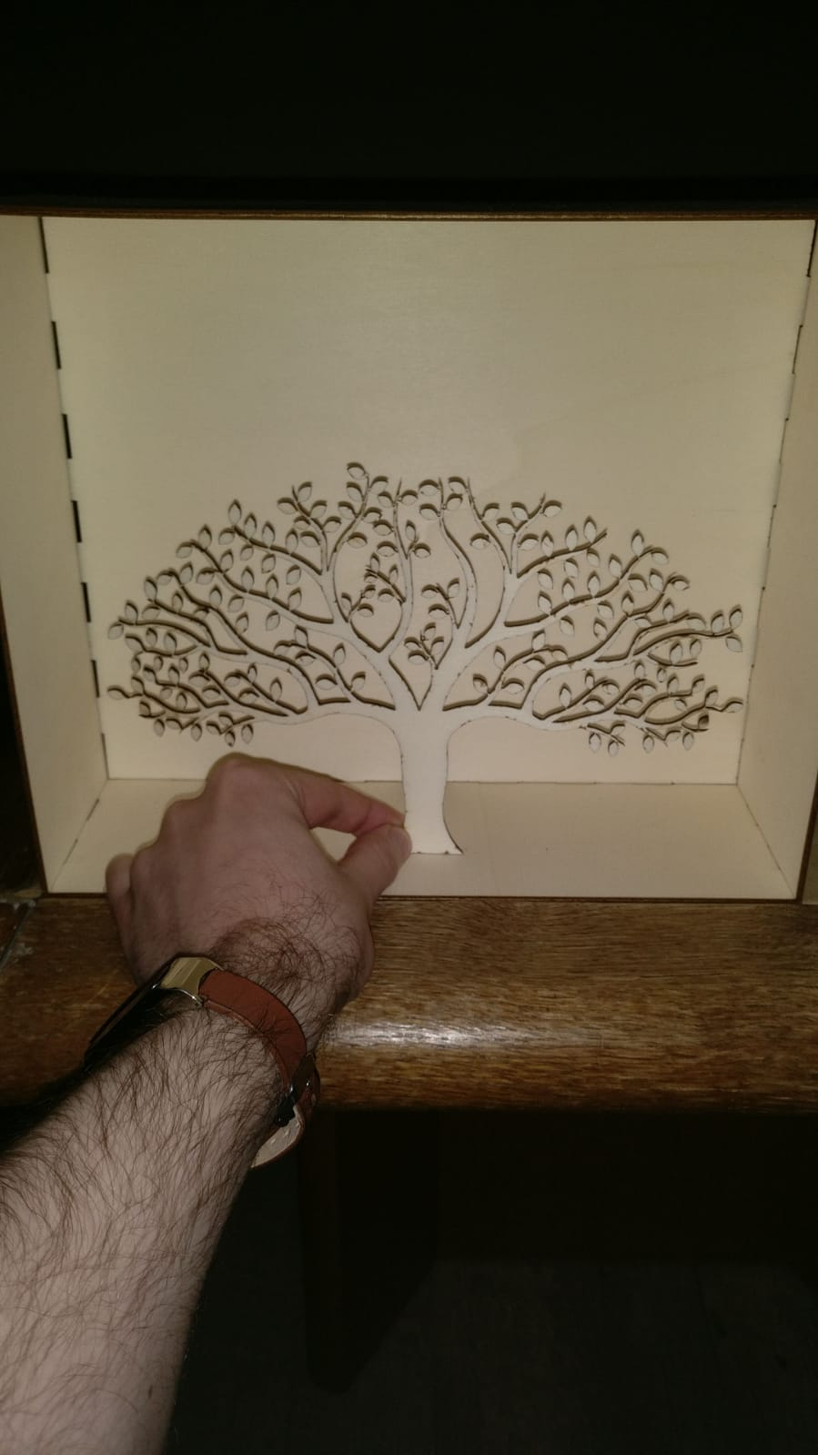
Designiterationen - Baum
Notes:
Neue Idee:
Abstrakte Darstellung
Simon

Slide 30
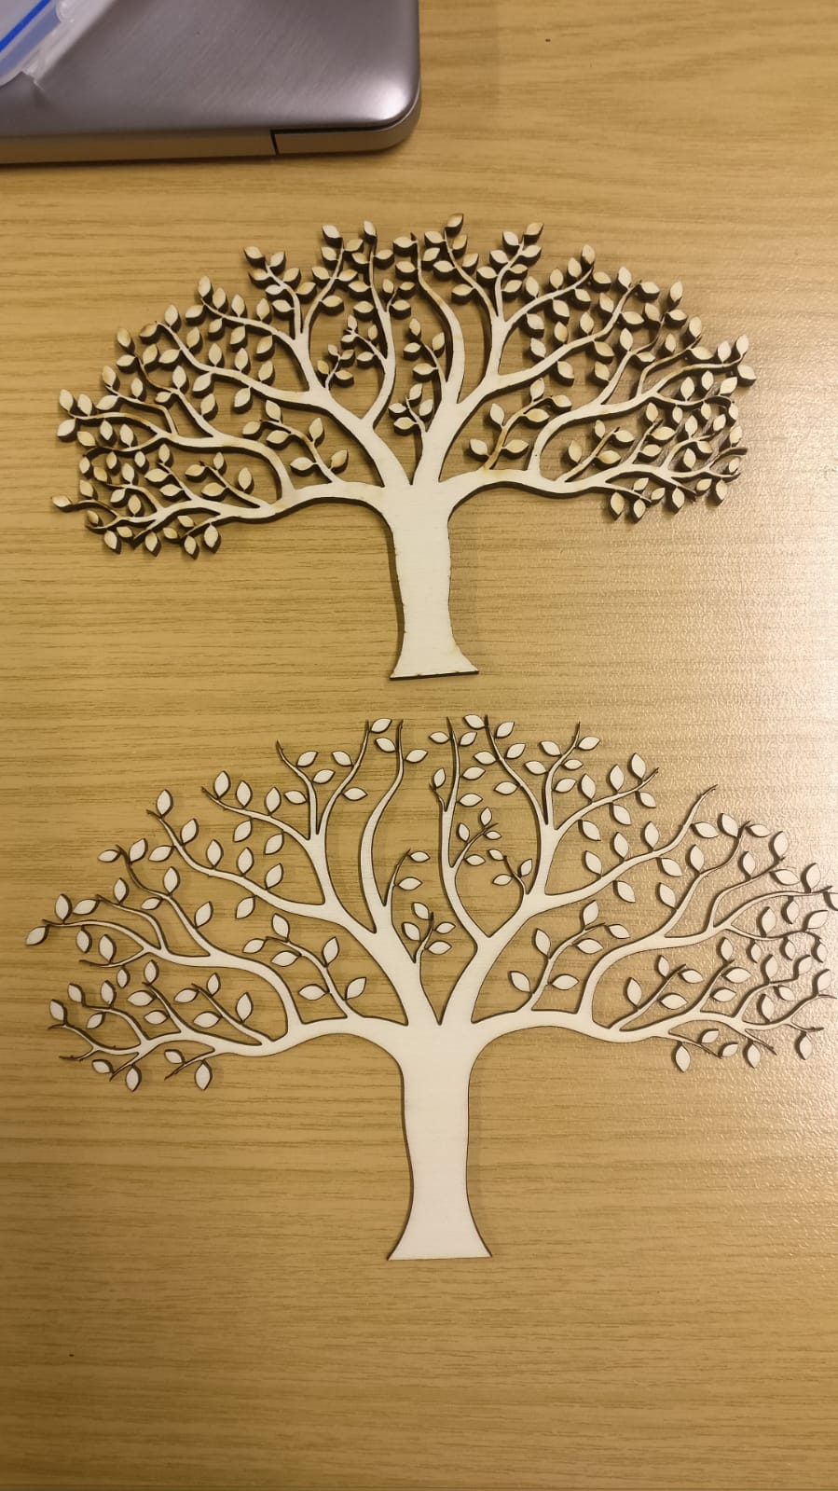
Designiterationen - Baum
Notes:
Neue Idee:
Abstrakte Darstellung
Simon

Slide 31
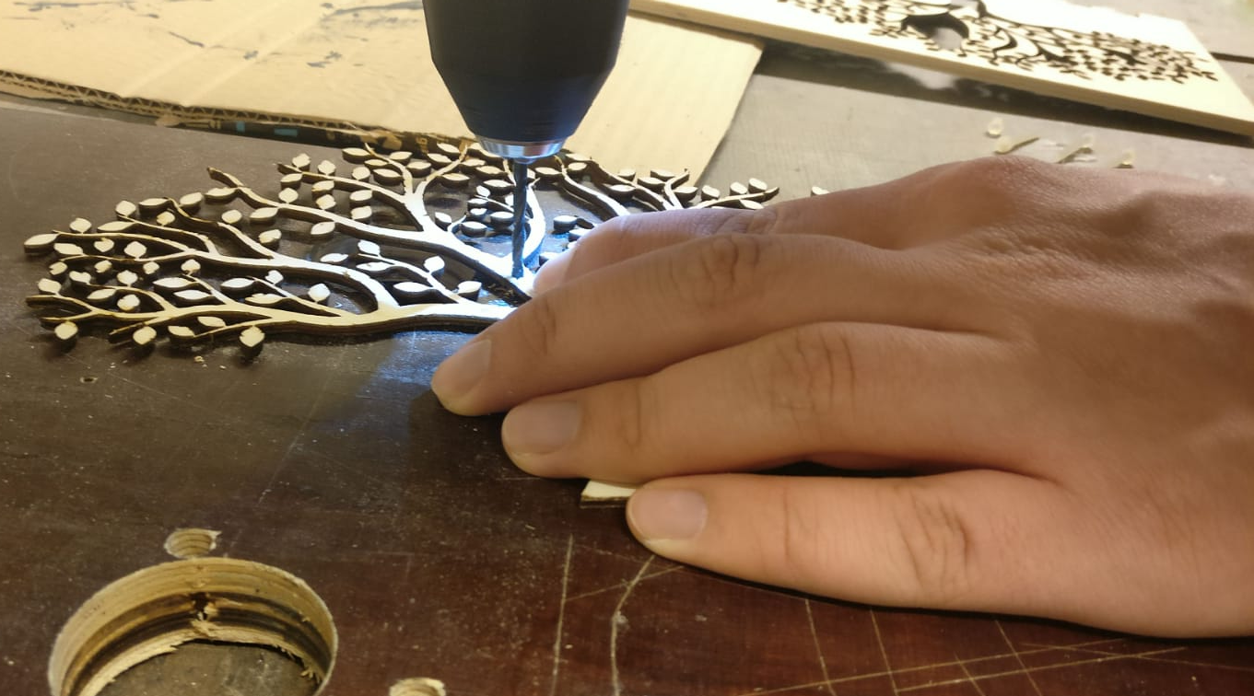
Designiterationen - Baum
Notes:
Neue Idee:
Abstrakte Darstellung
Simon

Slide 32
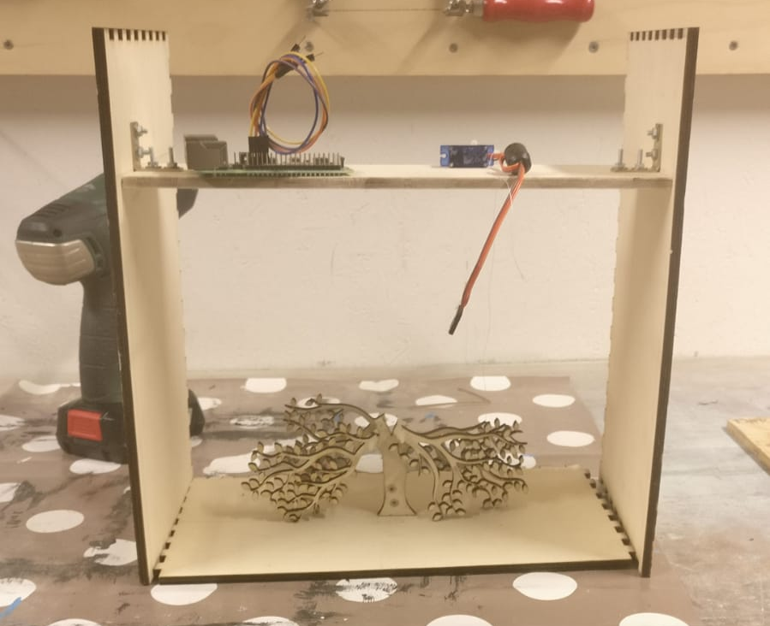
Designiterationen - Baum
Notes:
Neue Idee:
Abstrakte Darstellung
Simon

Slide 33
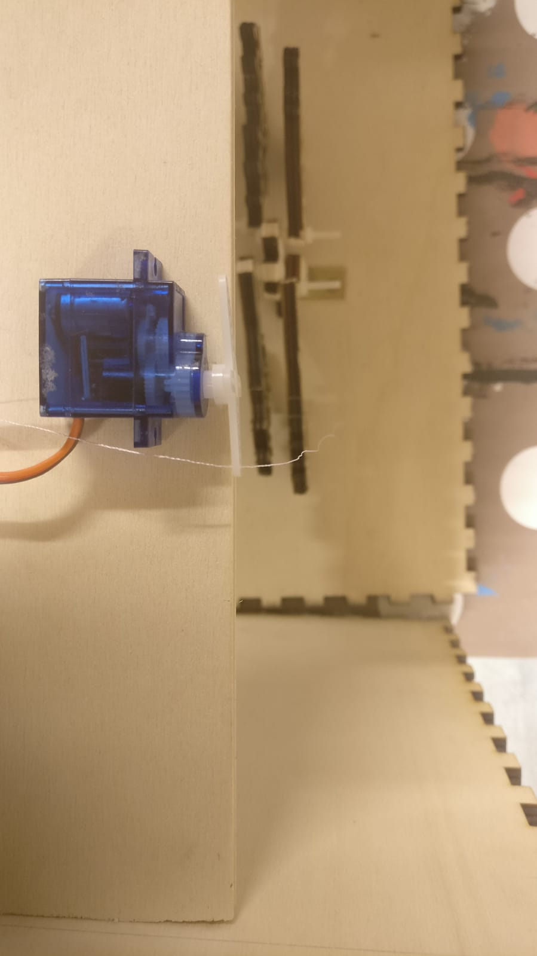


Designiterationen - Baum
Notes:
Neue Idee:
Abstrakte Darstellung
Simon

Slide 34
Designiterationen - Baum
Notes:
Neue Idee:
Abstrakte Darstellung
Simon

Slide 35


Designiterationen - Baum
Notes:
Neue Idee:
Abstrakte Darstellung
Simon

Slide 36

Fertiger Prototyp
Notes:
Neue Idee:
Abstrakte Darstellung

Slide 37
Lessons learned
3D-Druck
Einblicke Lasercutter
Löten & Microcontroller bezüglich Formfaktor
Einblicke Elektronik
Handwerkliches Arbeiten
Projekt zum anfassen
Notes:
Simon

